Slide 1
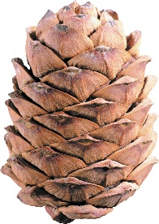
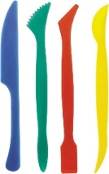
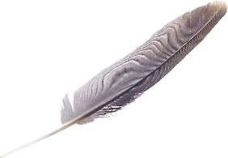

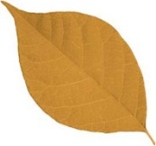

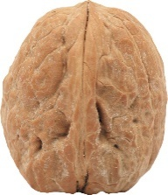
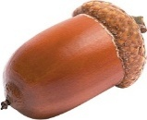
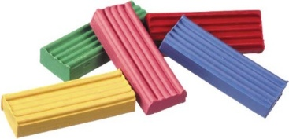

Вироби з природних матеріалів
Назви предмети, матеріали та інструменти.

Slide 2
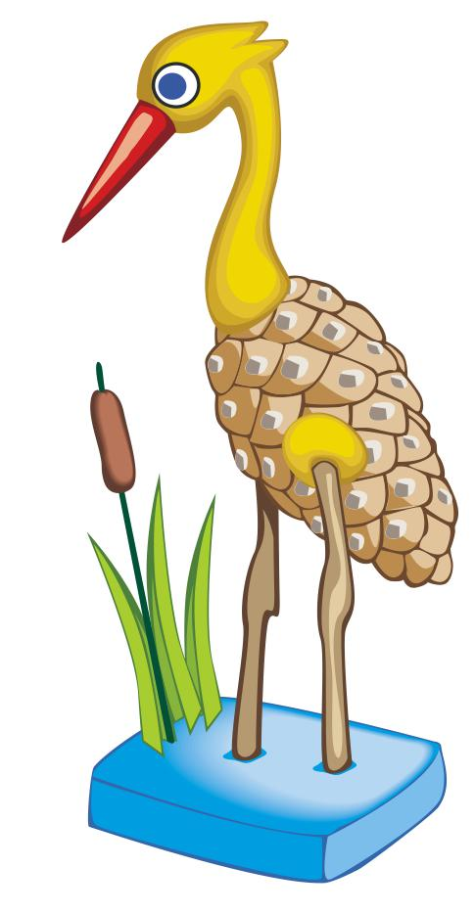
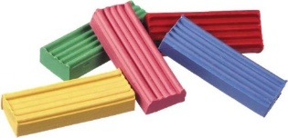
Назви матеріали, з яких виготовлена чапля.

Slide 3
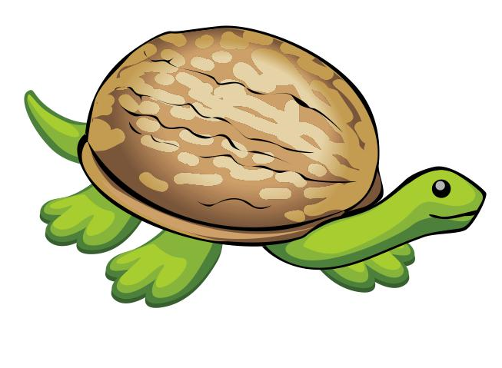
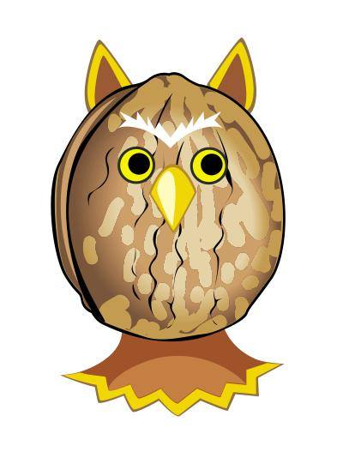
Назви матеріали, з яких виготовлена черепаха та сова.

Slide 4
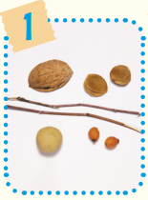
1. Підготуй матеріали
для роботи
за малюнком.

Slide 5
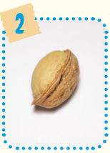
2. Пластилінову кульку бежевого кольору помісти
в половинку волоського горіха — це буде тулуб краба.

Slide 6
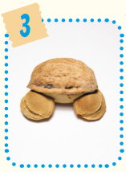
3. Закріпи абрикосові кісточки на тулубі краба, як на малюнку.

Slide 7
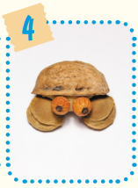
4. Приліпи між абрикосовими кісточками плоди шипшини — це будуть очі краба.

Slide 8
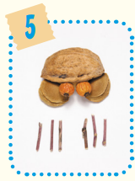
5. Підготуй із гілочок шість клешень.

Slide 9
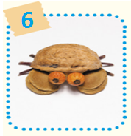
6. Крабик готовий.

Slide 10
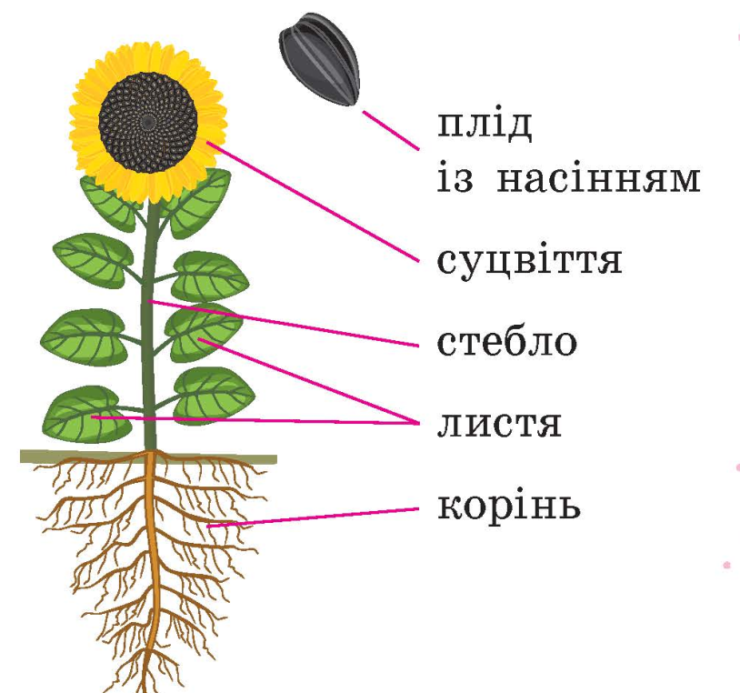
Якою частиною рослини є горіх?

